Slide 1

Soutenance de stage
DE SOUZA HUGO / Kalanda – Migration d’une infrastructure de supervision

Slide 2

Sommaire
Présentation
Travail effectué
Conclusion

Slide 3


Présentation de l’entreprise
Fondée en 1996 par monsieur Jaubert
  Conception de logiciels
Réorientation en 2001
  Hébergement
  WEBDEV, PHP/MySQL, .NET, HTML etc…
  VPS / Dédié
Aujourd’hui Kalanda, c’est :
7 employés dont 5 techniciens
Plus de 1200 serveurs en productions
Plus de 30 services disponibles

Slide 4
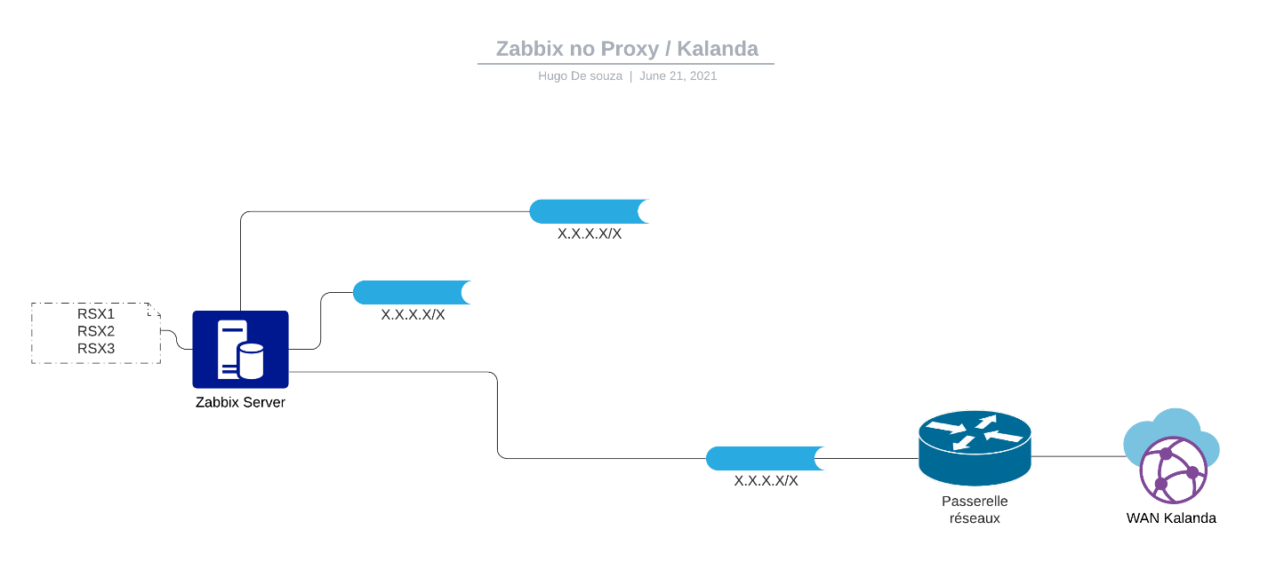
Présentation Du travail demandé
Migration de Zabbix 3.4.15 à Zabbix 5.0 LTS / 5.4
Répartition de charge via des proxys
Éviter une coupure du service
Snmpv2c
Points supplémentaires :
Tuning MySQL
Tuning Zabbix
Mise à jour des templates
Mise à jour des scripts
Utilisation d’un chiffrement
Vérification de la rétrocompatibilité
snmpv3
Compatibilité avec Grafana v6.7.3 / Migration 8.0

Slide 5
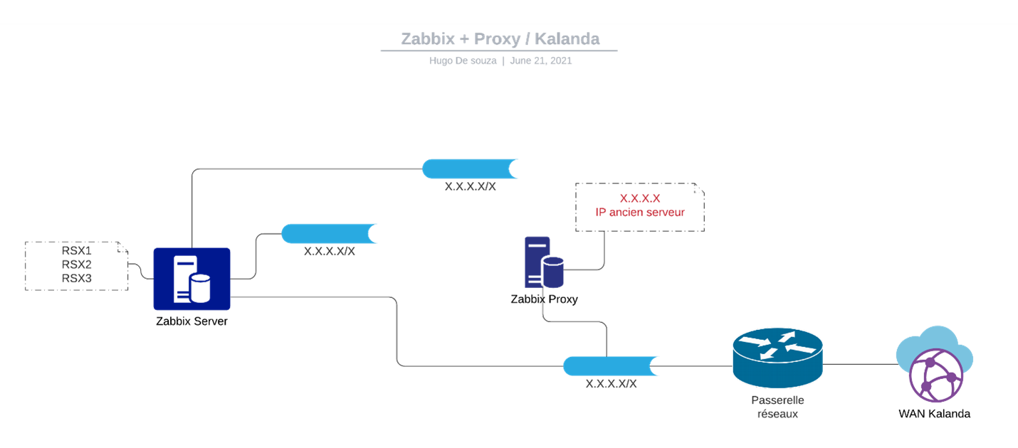
Présentation Du travail demandé
Migration de Zabbix 3.4.15 à Zabbix 5.0 LTS / 5.4
Répartition de charge via des proxys
Éviter une coupure du service
Snmpv2c
Points supplémentaires :
Tuning MySQL
Tuning Zabbix
Mise à jour des templates
Mise à jour des scripts
Utilisation d’un chiffrement
Vérification de la rétrocompatibilité
snmpv3
Compatibilité avec Grafana v6.7.3 / Migration 8.0

Slide 6

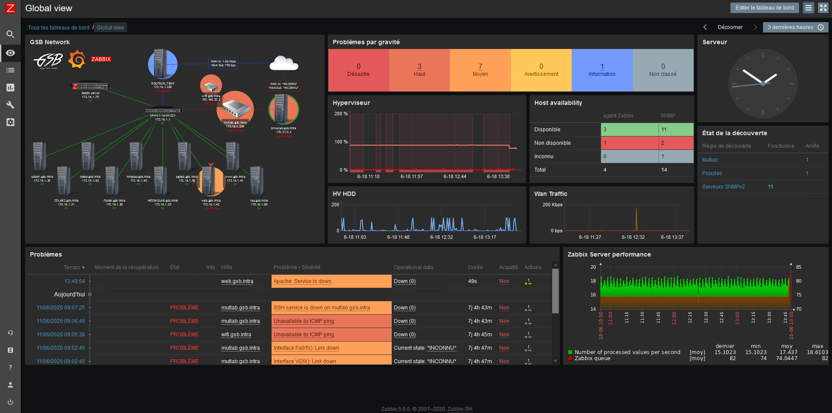
Présentation de Zabbix
Zabbix est un logiciel libre (GPL v.2) permettant de surveiller l'état de divers services réseau, serveurs et autres matériels réseau et produisant des graphiques dynamiques de consommation des ressources.

Slide 7
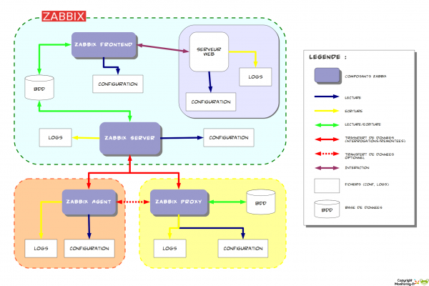
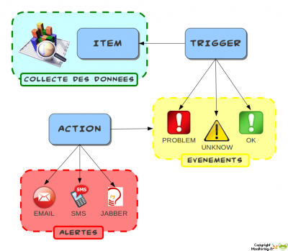
Présentation de Zabbix

Slide 8
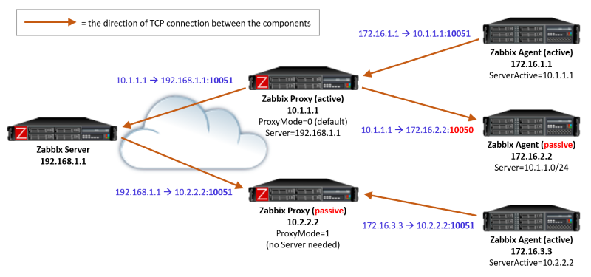
Présentation de Zabbix

Slide 9

Migration de Zabbix
Éléments a migrés
  Base de données
    Incluant : hôtes, historique, templates, groupes, utilisateur, etc…
  Fichiers de configurations
Migration de la base de données via « mariabackup »
# mariabackup --backup --compress --target-dir=/home/kalanda/backup/ # scp -r -p /home/kalanda/backup/ kalanda@Ip-newsrv:/home/kalanda/ # mariabackup --decompress --parallel=4 --target-dir=/home/kalanda/backup/ --remove-original # mariabackup --prepare --target-dir=/home/kalanda/backup/ # service mysql stop # rm -rf /var/lib/mysql/* # mariabackup --copy-back --target-dir=/home/kalanda/backup/ --datadir=/var/lib/mysql/ # chown -R mysql:mysql /var/lib/mysql/ # service mysql start $ mysql -uroot -p mysql> create user zabbix@localhost identified by 'password'; mysql> grant all privileges on zabbix.* to zabbix@localhost;
Activation des « Extended float » selon la documentation Zabbix
$ wget "https://git.zabbix.com/projects/ZBX/repos/zabbix/raw/database/mysql/double.sql" $ mysql -uzabbix -p zabbix < double.sql # sed -i '/DOUBLE/c\$DB['DOUBLE_IEEE754'] = true;/' /etc/zabbix/web/zabbix.conf.php
Problème rencontré
[Z3005] query failed: [1118] Row size too large.(...)
$ mysql -uroot -p zabbix -e "alter table hosts row_format = dynamic;"
Notes:
Idée première : mysqldump = trop long + pas de compression
Installation préalable :
zabbix-server
mysql
sans création de la base, importation de schéma
création de l’utilisateur a la fin de la migration

Slide 10
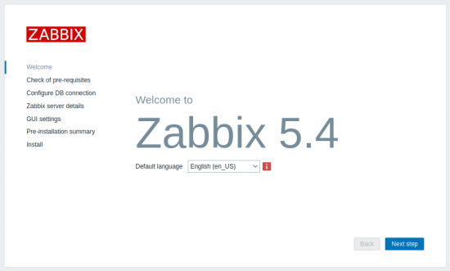
Migration de Zabbix
Migration des fichiers de configuration
/etc/zabbix/zabbix_server.conf
Seul le fichier ci-dessus qui est le fichier de configuration du Zabbix serveur est a reporter. Étant différent en fonction des versions de Zabbix la copie directe n’est donc pas possible.
Le service peut être démarré et la base de données sera automatiquement mise à niveau, la progression de cette mise à niveau est suivie via le fichier de log.
Notes:
Idée première : mysqldump = trop long + pas de compression
Installation préalable :
zabbix-server
mysql
sans création de la base, importation de schéma
création de l’utilisateur a la fin de la migration

Slide 11
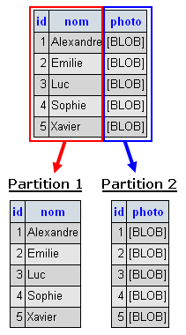
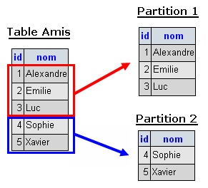
Optimisation de la base de données
Optimisation de la configuration et du système
  mysqltuner.pl
  tuning-primer.sh
  Configuration GitHub
  Activation des Hugepages
Partitionnement des tables les plus utilisées
  « trend » et « history »
Partitionnement horizontal / vertical
Notes:
Hugepage = 4Ko chunk -> 2Mo / 4Mo + pas de swap

Slide 12
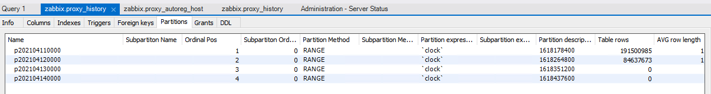
Partitionnement de LA BDD
Partitionnement horizontal basé sur l’horodatage (epoch) des données
  Script de partitionnement par « bestmonitoringtools.com »
... CALL partition_maintenance(SCHEMA_NAME, 'history', 30, 24, 3); CALL partition_maintenance(SCHEMA_NAME, 'history_log', 30, 24, 3); CALL partition_maintenance(SCHEMA_NAME, 'history_str', 30, 24, 3); CALL partition_maintenance(SCHEMA_NAME, 'history_text', 30, 24, 3); CALL partition_maintenance(SCHEMA_NAME, 'history_uint', 30, 24, 3); CALL partition_maintenance(SCHEMA_NAME, 'trends', 365, 24, 3); CALL partition_maintenance(SCHEMA_NAME, 'trends_uint', 365, 24, 3); ...
Création d’une tache planifiée pour la maintenance des tables
$ mysql -u 'zabbix' -p'zabbixDBpass' zabbix -e "CREATE EVENT zbx_partitioning ON SCHEDULE EVERY 12 HOUR DO CALL partition_maintenance_all('zabbix');"
$ mysql -u 'zabbix' -p'zabbixDBpass' zabbix -e "CALL partition_maintenance_all('zabbix');"
Notes:
Adapté a la politique de rétention 30j histo 365j trend
Désactivation du internal houskeeper dans zabbix

Slide 13
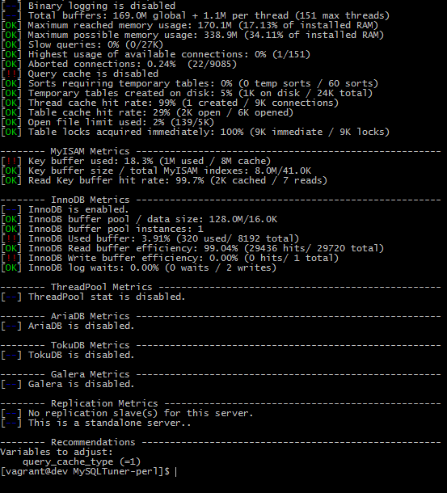
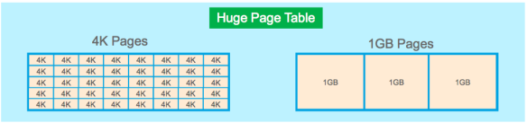
Configuration de mysql et des hugepages
Activation des Hugepages dans le fichier “/etc/sysctl.conf”:
vm.hugetlb_shm_group= 120 kernel.shmmax = 1073741824 kernel.shmall = 2883584 vm.nr_hugepages = 512
Notes:
-- Serveur opti et prêt –

Slide 14
Configuration finale
[mysqld] #Fichier /etc/mysql/my.cnf large-pages #Activation des huges-pages disable_log_bin #Désactivation des “binary log” event_scheduler=ON #Activation du planificateur d’événement skip-name-resolve=ON #Désactivation de la résolution DNS innodb_log_file_size=256M #Taille max des fichiers de log innodb_log_buffer_size=32M #Cache RAM pour les transactions innodb_open_files=1024 #Nombre maximum de fichier ouvert innodb_flush_log_at_trx_commit=0 #Equilibre entre ACID et performance innodb_flush_method=O_DIRECT #Méthode de modification de la bdd innodb_buffer_pool_instances=2 #Nombre d’instances de cache innodb_buffer_pool_size=2G #Taille des instances de cache join_buffer_size=2M #Taille du cache d’opération de jointure thread_cache_size=15 #Nombre de “thread” en cache sync-binlog=0 #Désactivation de la synchronisation des “binary log”
optimizer_switch='index_condition_pushdown=off' table_definition_cache=500 #Uniquement pour MariaDB query-cache-size=0 #Uniquement pour MariaDB query_cache_limit=0 #Uniquement pour MariaDB

Slide 15
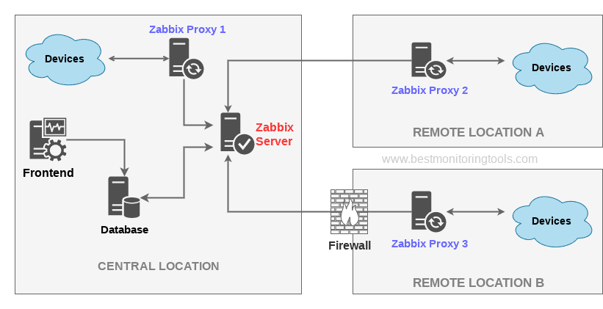
Répartition de charge sur un proxy
Le proxy Zabbix est un processus qui peut collecter des données de surveillance en travaillant essentiellement pour le compte du serveur. Toutes les données collectées sont stockées localement puis transférées au serveur Zabbix auquel appartient le proxy.
Répartition de charge
Collecte de données sur un site distant

Slide 16
MISE EN PLACE DU PROXY
Proxy actif avec MySQL les mêmes optimisations peuvent être appliqué sur un proxy que sur un serveur.
Administration>Proxies>Create Proxy
Notes:
Name -> Case sensitive
Proxy actif -> Ip optionel

Slide 17
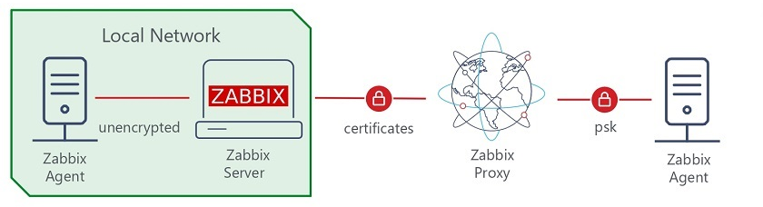
Sécurisation des échanges proxy/serveur/agent
Un chiffrement utilisant TLS(1.2 ou 1.3) peut être mis en place en le proxy et le serveur. Il peut utiliser soit:
Une clé pré partagé
Un certificat
# openssl rand -hex 256 > /etc/zabbix/key.psk #Clé 256-byte / 2048-bit # chown root:root /etc/zabbix/key.psk # chmod 600 /etc/zabbix/key.psk
# mkdir zabbix_pki # chmod 700 zabbix_pki # cd zabbix_pki ### Création de l’autorité de certification ### # openssl genrsa -aes256 -out zabbix_ca.key 4096 # openssl req -x509 -new -key zabbix_ca.key -sha256 -days 3560 -out zabbix_ca.crt ### Création du certificat et signature pour un proxy ### # openssl genrsa -out zabbix_proxy.key 2048 # openssl req -new -key zabbix_proxy.key -out zabbix_proxy.csr # openssl x509 -req -in zabbix_proxy.csr -CA zabbix_ca.crt -CAkey zabbix_ca.key -CAcreateserial -out zabbix_proxy.crt -days 1460 -sha256 ### Déplacement et changement des permissions ### # mkdir /etc/zabbix/cert # mkdir /etc/zabbix/cert/private # mv ./zabbix_proxy.crt /etc/zabbix/cert/zabbix_proxy.crt # mv ./zabbix_proxy.key /etc/zabbix/cert/private/zabbix_proxy.key # chmod 644 /etc/zabbix/cert/*.crt # chmod 600 /etc/zabbix/cert/private/*.key
Notes:
Key identité et path dans fichier de conf (server/proxy/agent)
Pas de certif autosigné

Slide 18
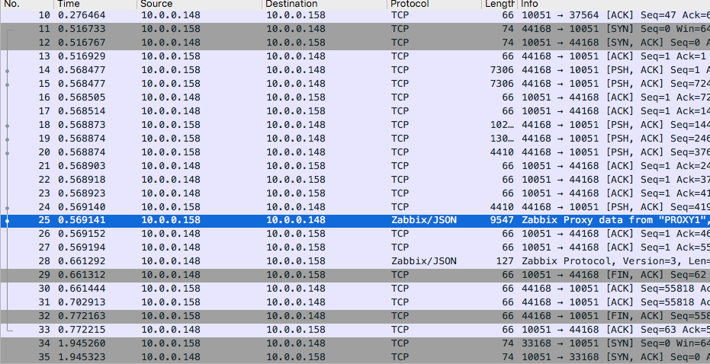
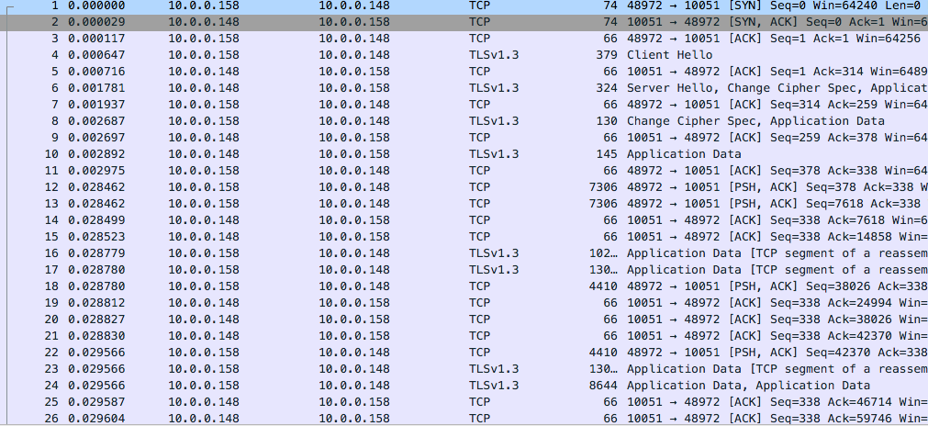
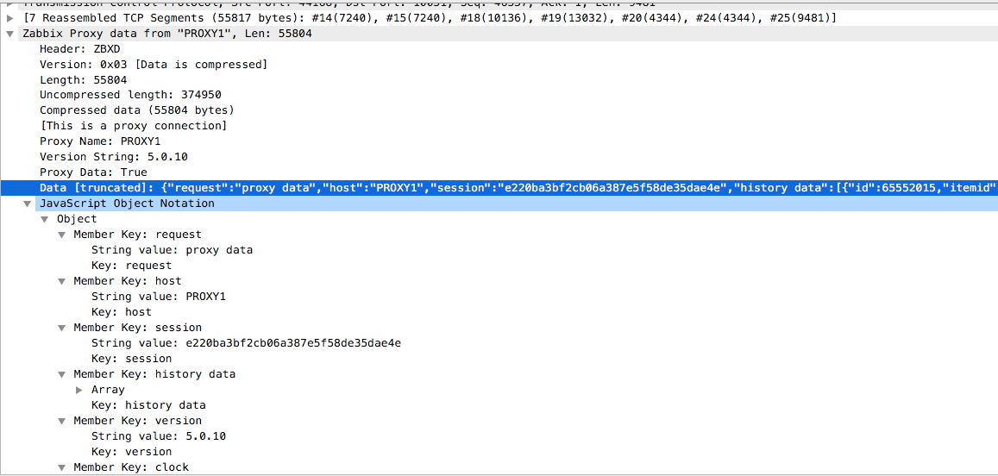
Analyse réseau
Sans chiffrement
Avec chiffrement

Slide 19
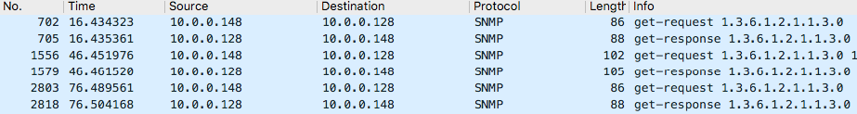
SNMPV3
Intégrité et Chiffrement
Template Zabbix déjà compatible
  Pas de support sur Windows

Slide 20

Suggestion supplémentaire
Utilisation de PostgreSQL + TimescaleDB
  Avantage vs MySQL
    Meilleure performance globale
    Support de la compression (jusqu’à 96% de gain réel)
    Support des sauvegardes à chaud
    Performant « out of the box »
    Partitionnement automatique

Slide 21
Sources
kalanda.net
wiki.monitoring-fr.org
wikipedia.org
zabbix.com
bestmonitoringtools.com
dev.mysql.com
mariadb.com
Github.com

Slide 22

Merci de votre attention
Notes:
Conclusion rapide

